Slide 1
教育部國民及學前教育署
113學年度擴大引進外籍英語教學人員計畫
桃園市學校說明會
1

Slide 2

說明會流程 112.12.18
▰ 09:20 ~ 09:30 報到
▰ 09:30 ~ 09:40 教育局長官致詞
▰ 09:40 ~10:10 TFETP前瞻外師計畫內容及注意事項
▰ 10:10 ~10:30 TFETP Q & A
▰ 10:30 ~11:00 ELTA部分工時英語教學助理計畫內容
及注意事項
▰ 11:00 ~11:20 ELTA Q & A

Slide 3
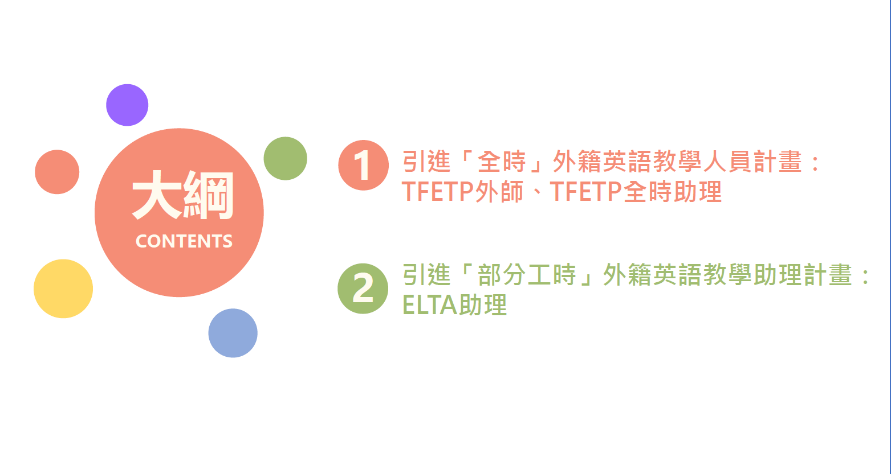

Slide 4
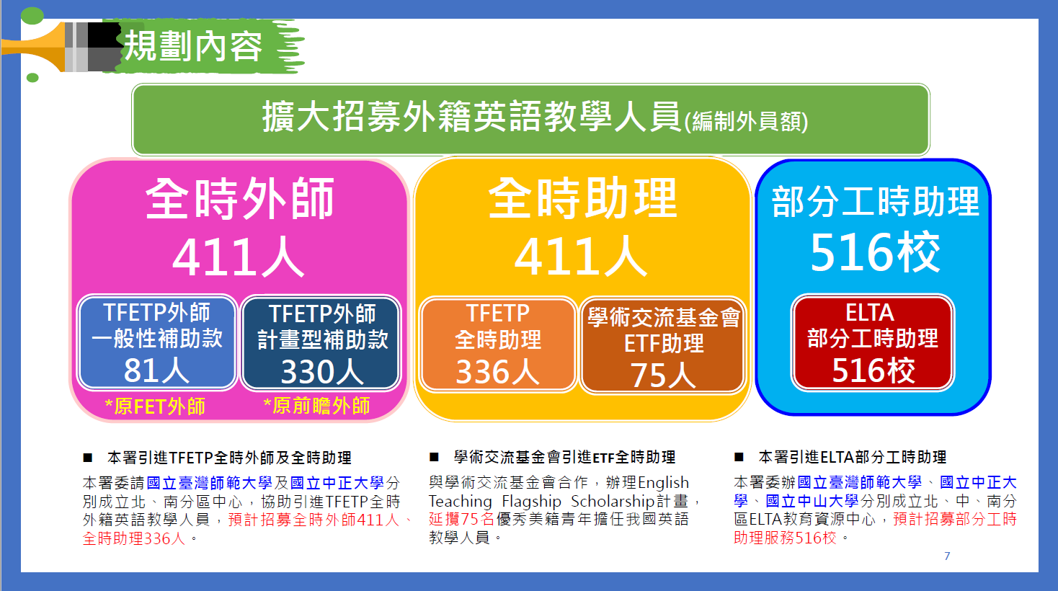
TFETP外師
31校
新增0校
TFETP助理
24校
新增22校
ELTA計畫
49校
新增12校

Slide 5
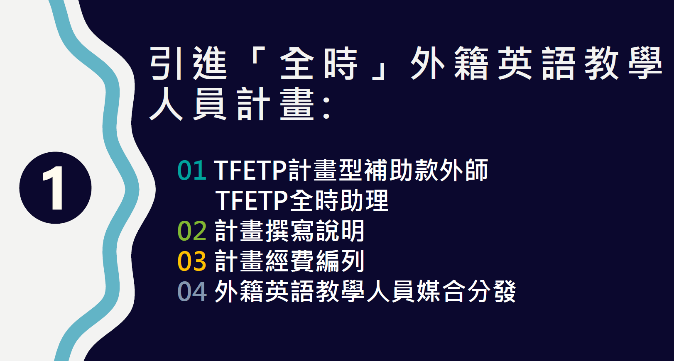

Slide 6

TFETP全時外師、全時助理

Slide 7


Slide 8
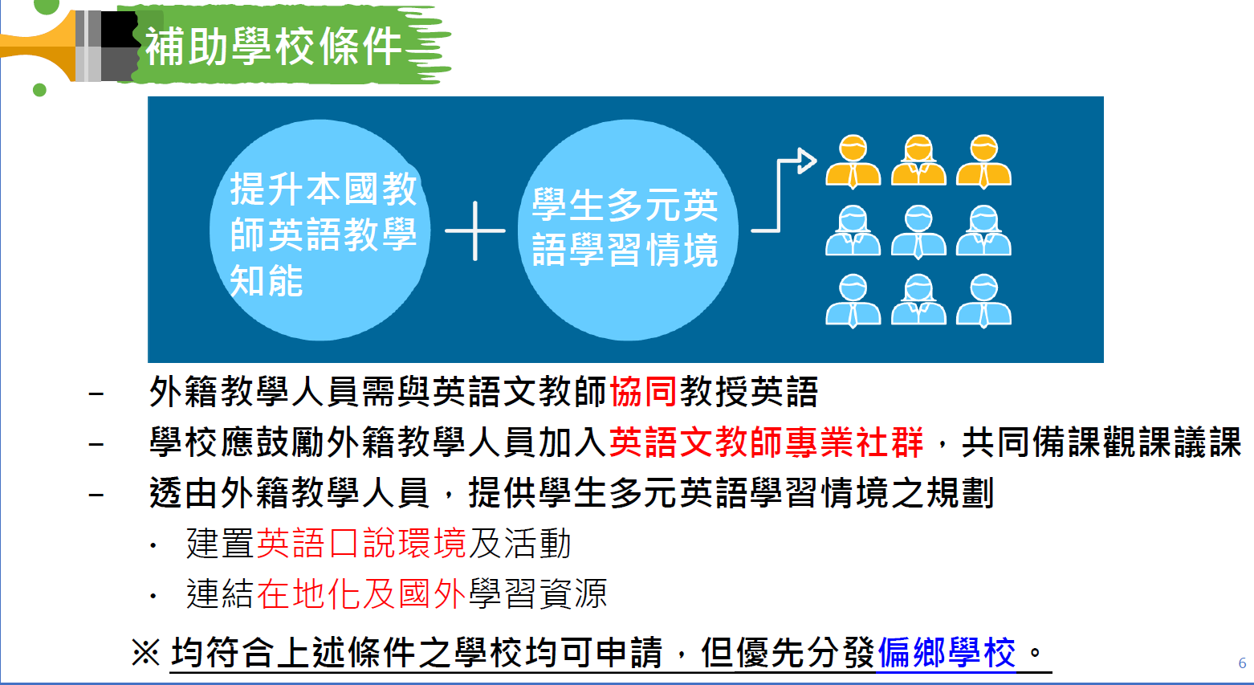

Slide 9
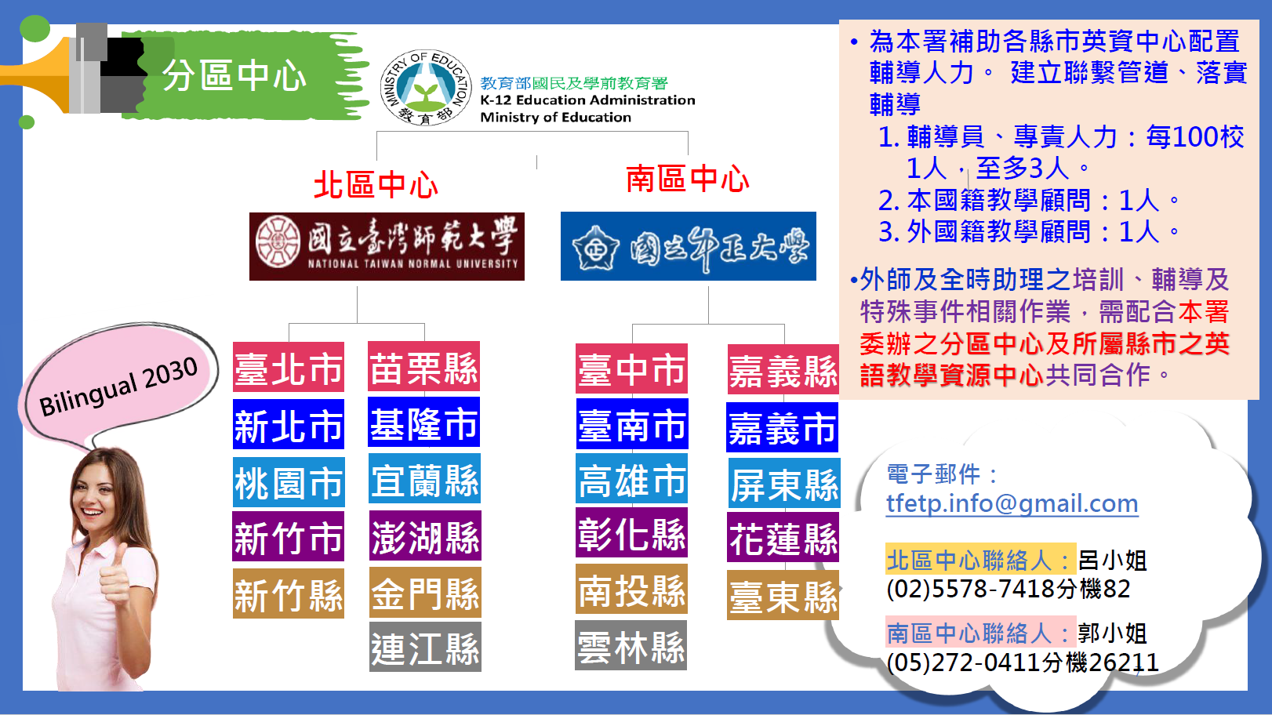

Slide 10


Slide 11
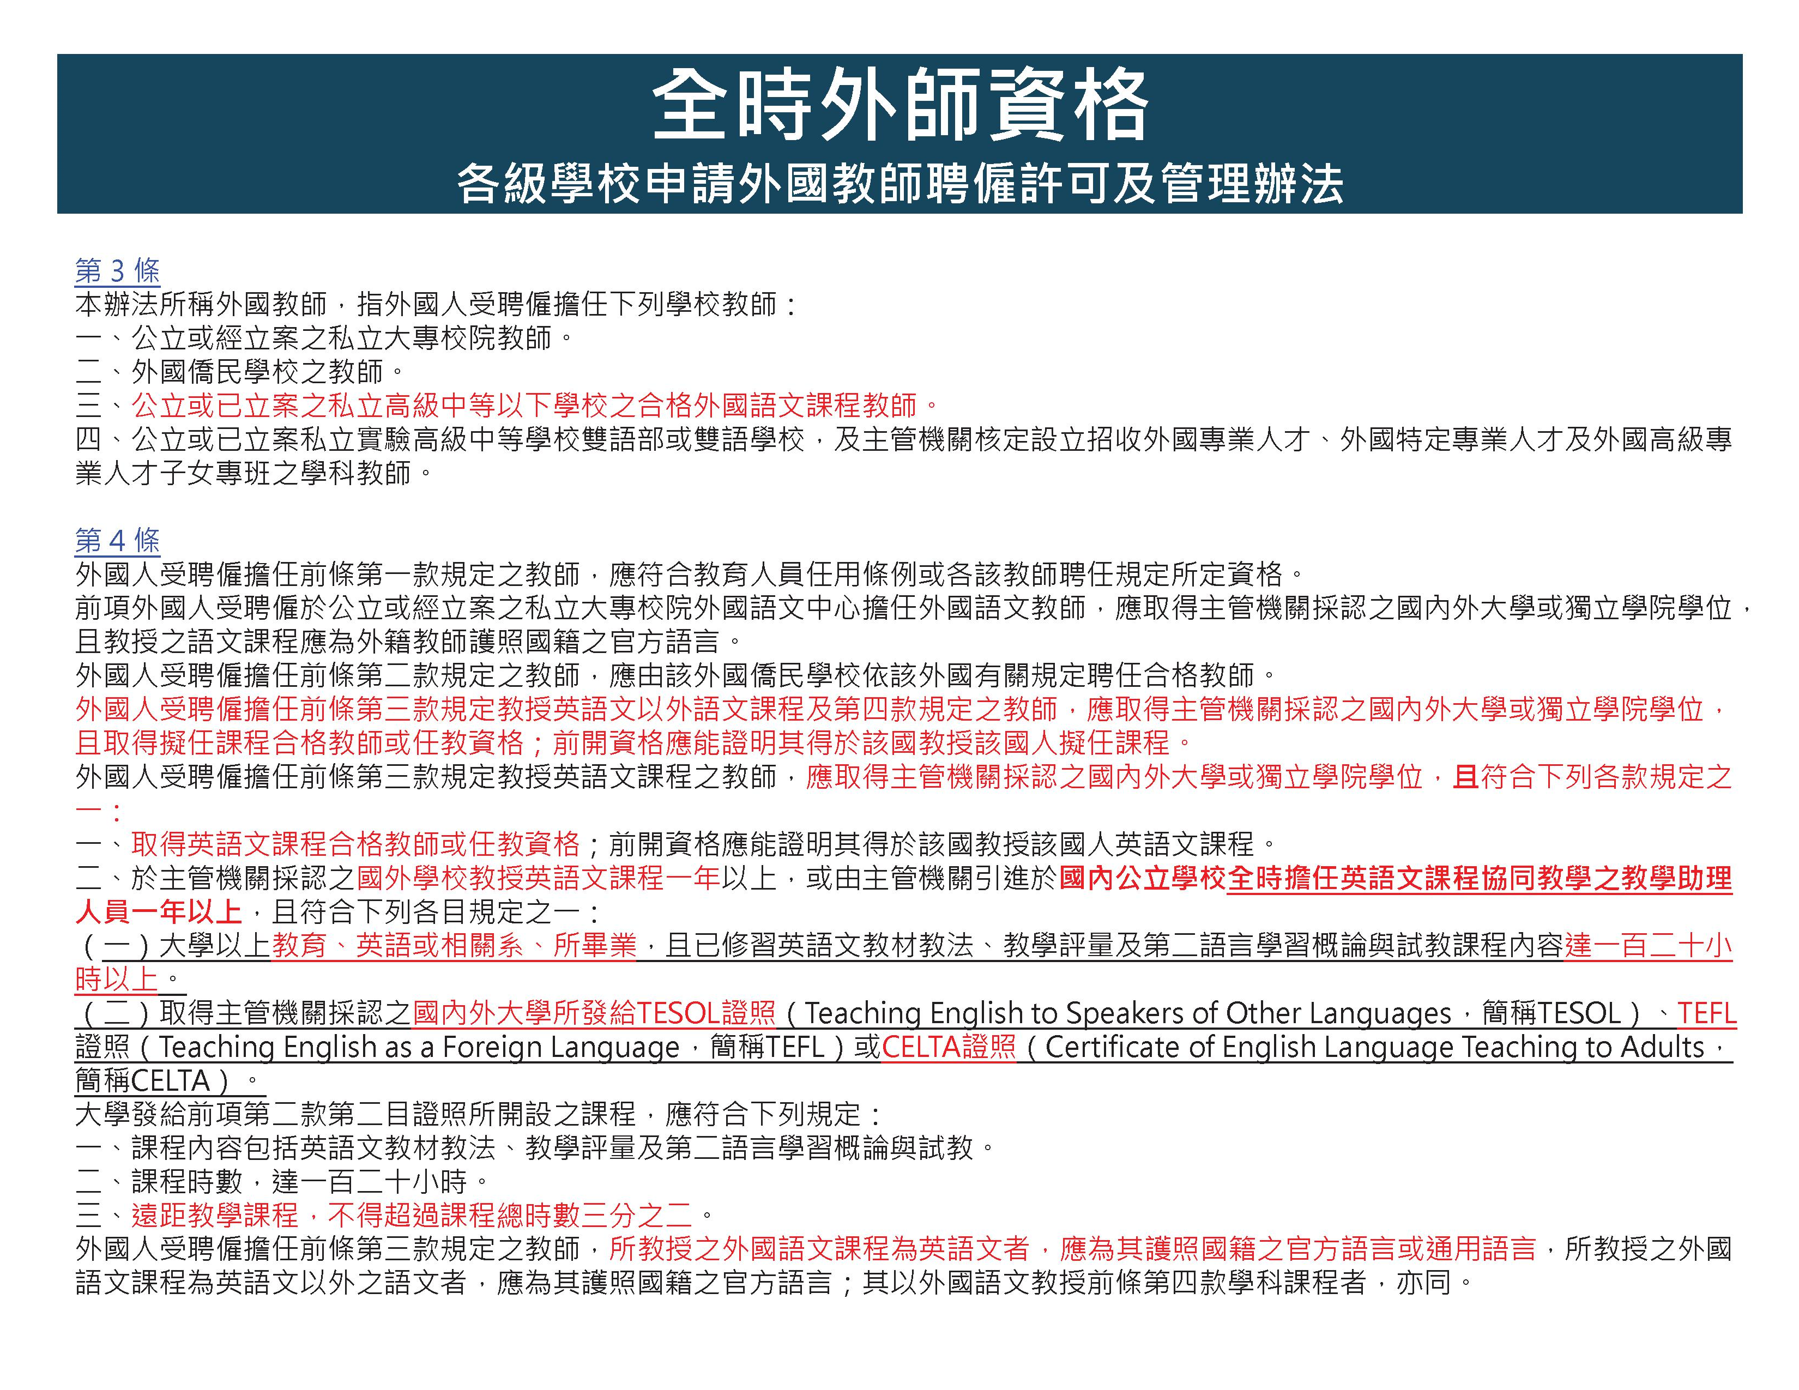

Slide 12
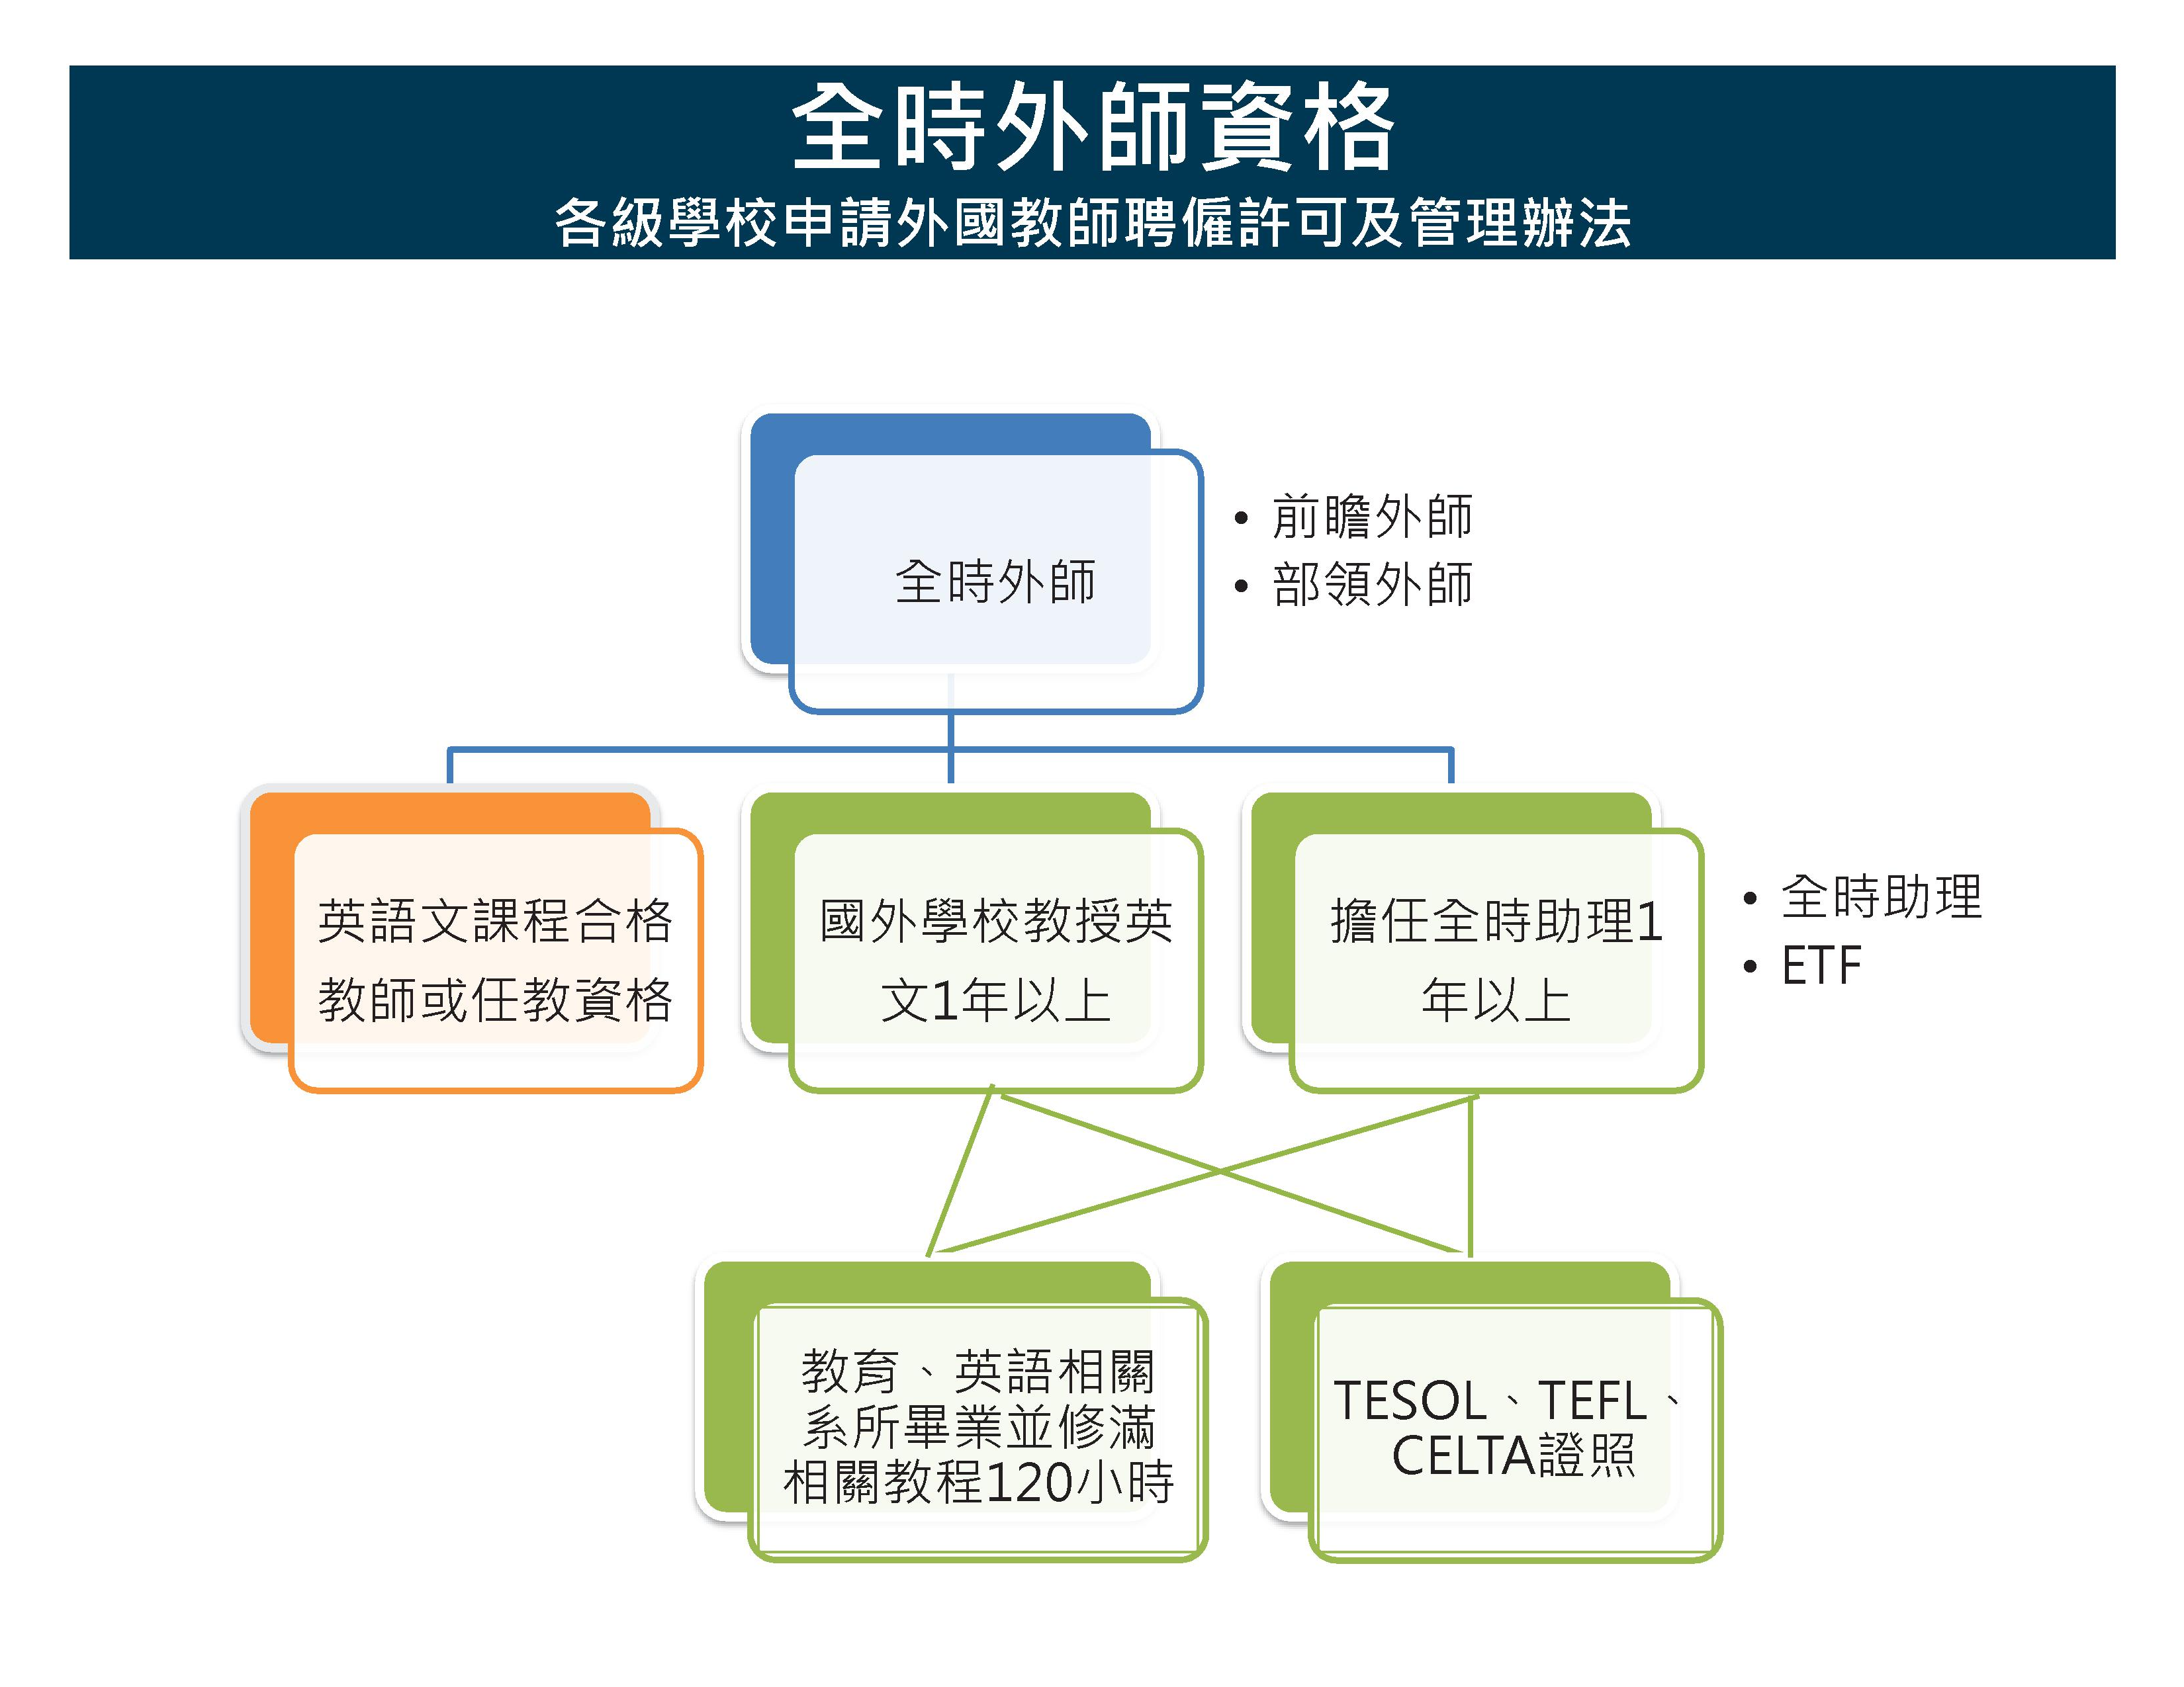

Slide 13
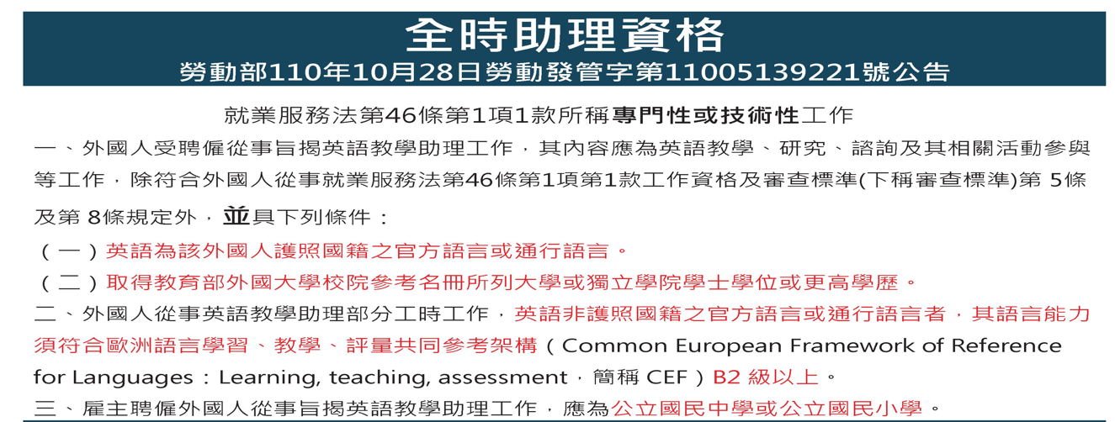
Notes:
1. TFETP 計畫之外籍英語教師及全時 教學助理的差別為何？ 1. TFETP計畫之外籍英語教師與全時 教學助理之差別，主要在於前者具 備教師證，後者不一定具有教師 證。另全時教學助理取得 TESOL、 TEFL、CELTA 證照後，得申請轉任 外籍英語教師。 2. 另外籍英語教師每年薪資會有調 升，教學助理則為固定薪資每月 4 萬 8,000 元；詳細內容請詳見招募 文宣。
倘該名全時教學助理取得主管機關 採認之國內外大學所發給 TESOL、 TEFL 或 CELTA 證照，並符合該證照課 程內容包括英語文教材教法、教學評 量及第二語言學習概論與試教，課程 時數達 120 小時以及遠距教學課程不 得超過課程總時數三分之二者後，該 名全時教學助理得申請參加 TFETP 外 師甄選，俟甄選通過後，該名全時教 學助理得以外籍英語教師身分進行 英語教學。

Slide 14
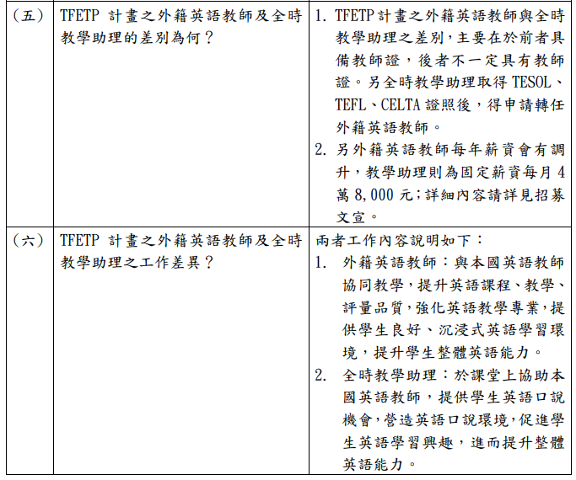
Notes:
1. TFETP 計畫之外籍英語教師及全時 教學助理的差別為何？ 1. TFETP計畫之外籍英語教師與全時 教學助理之差別，主要在於前者具 備教師證，後者不一定具有教師 證。另全時教學助理取得 TESOL、 TEFL、CELTA 證照後，得申請轉任 外籍英語教師。 2. 另外籍英語教師每年薪資會有調 升，教學助理則為固定薪資每月 4 萬 8,000 元；詳細內容請詳見招募 文宣。
倘該名全時教學助理取得主管機關 採認之國內外大學所發給 TESOL、 TEFL 或 CELTA 證照，並符合該證照課 程內容包括英語文教材教法、教學評 量及第二語言學習概論與試教，課程 時數達 120 小時以及遠距教學課程不 得超過課程總時數三分之二者後，該 名全時教學助理得申請參加 TFETP 外 師甄選，俟甄選通過後，該名全時教 學助理得以外籍英語教師身分進行 英語教學。

Slide 15

TFETP全時外師、全時助理

Slide 16
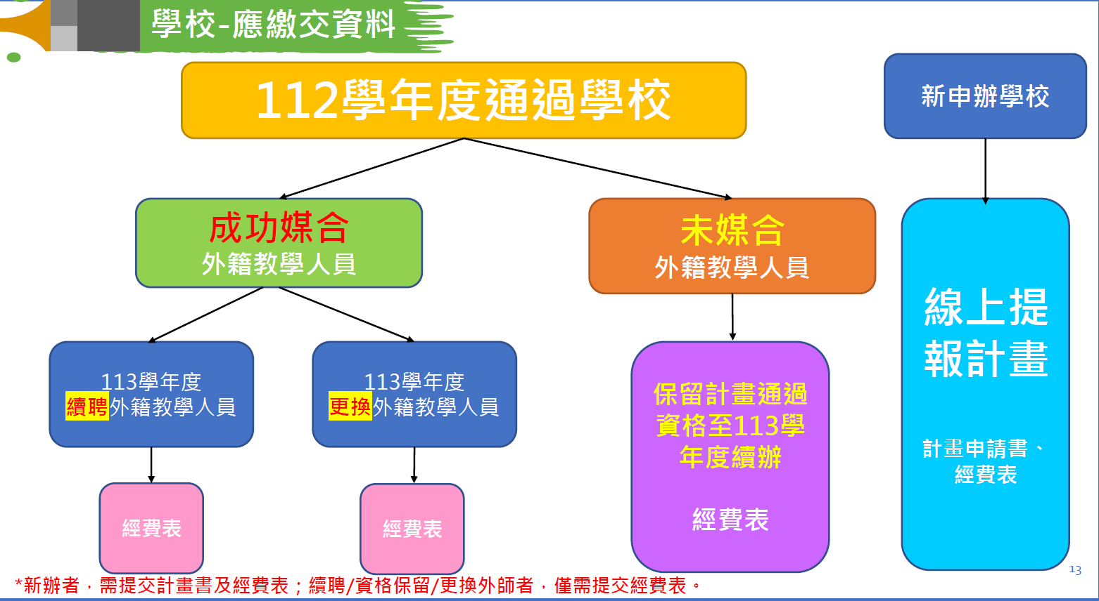

Slide 17
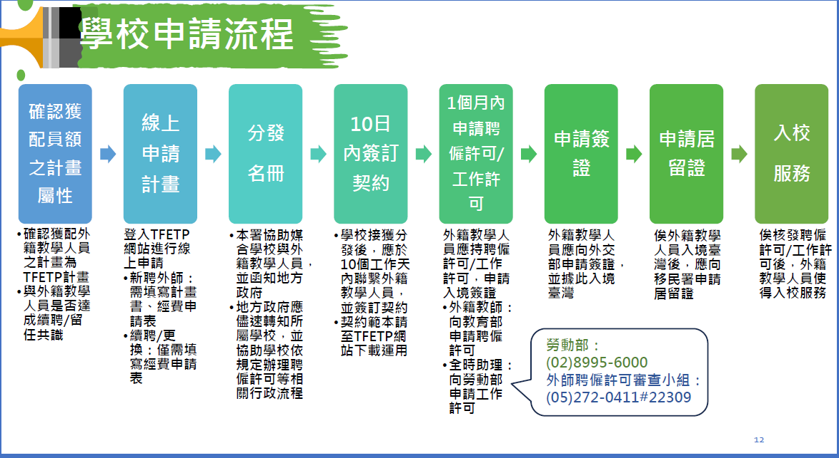

Slide 18
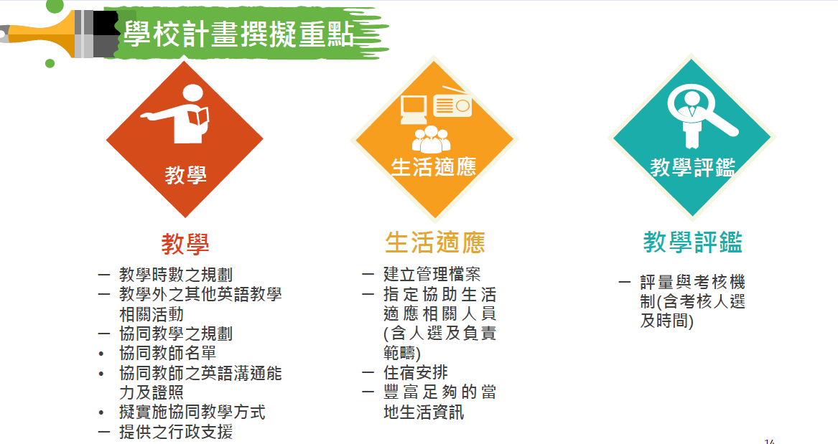

Slide 19
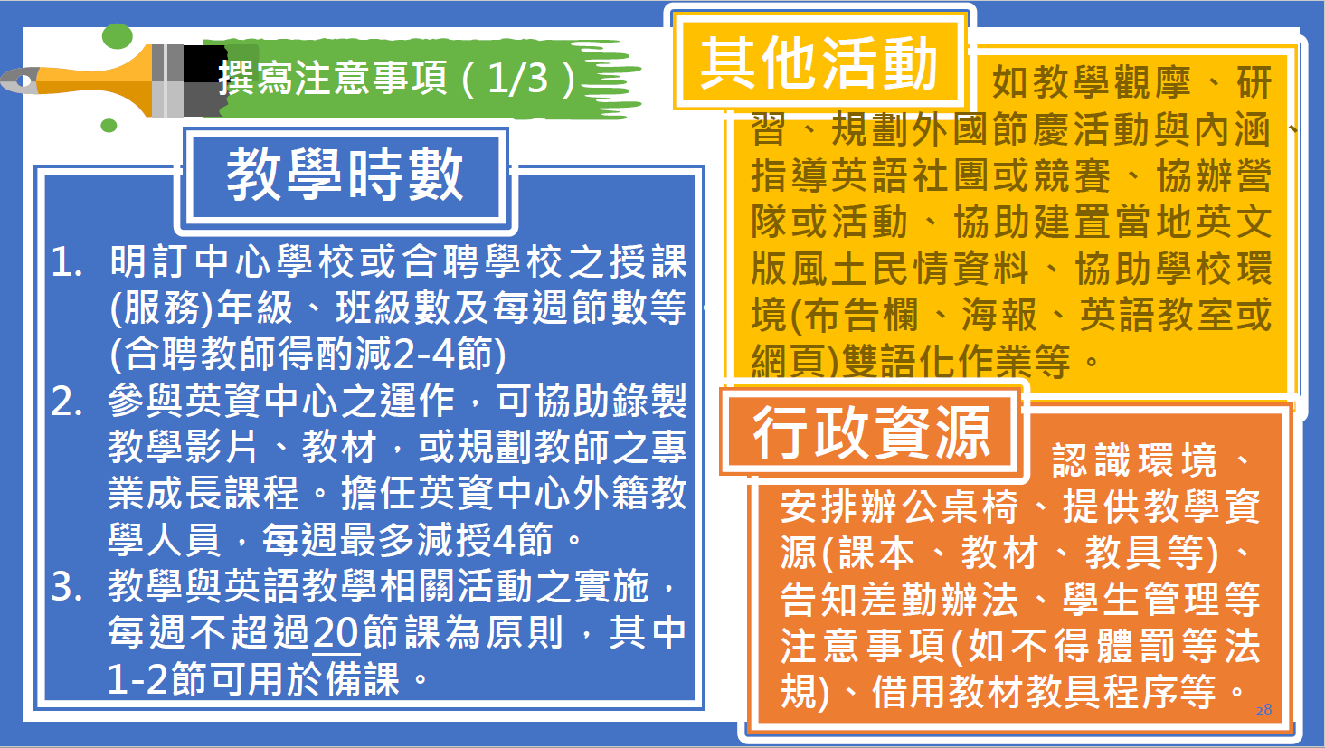

Slide 20


Slide 21
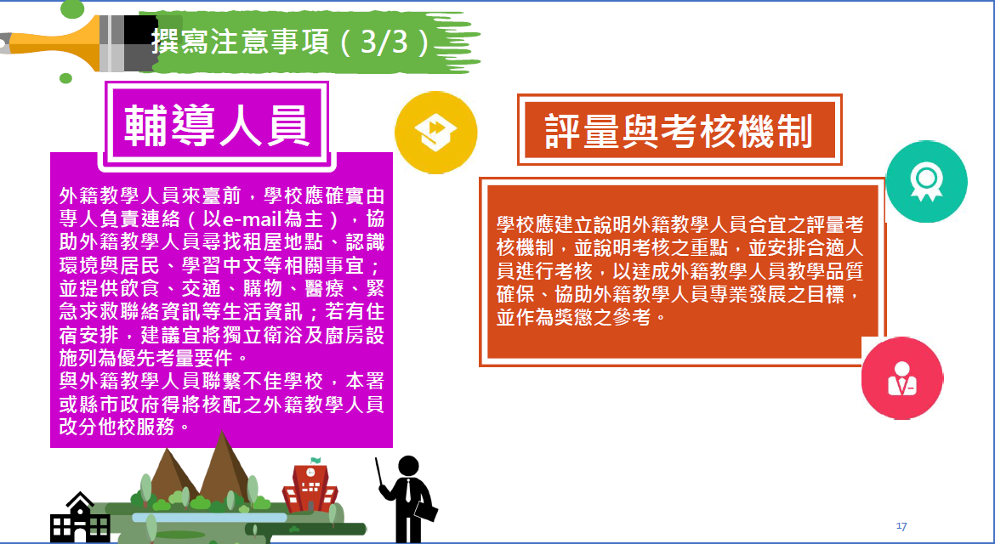

Slide 22
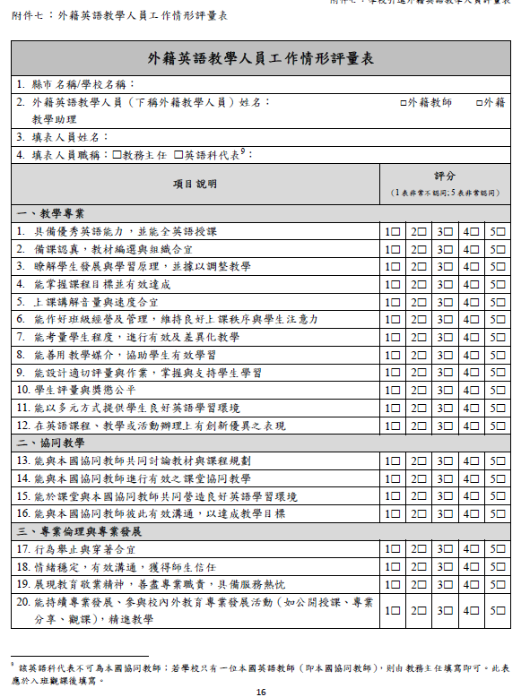

Slide 23


Slide 24
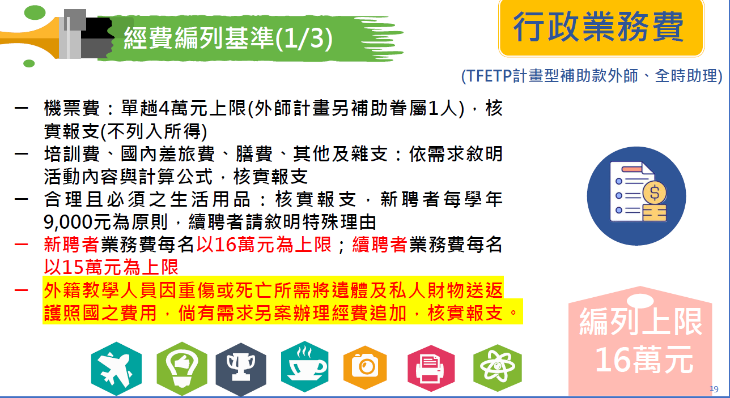
每人每餐100元
續聘上限
15萬元
菲律賓籍外籍教師外籍老師為1-3類，限額200萬(保險費大約1500~2000元)。投保時需有勞保證明，故後保險公司會給付保險金(但不會辦理這位外籍人士身故後送的事宜)，但可提供相關協辦單位聯絡訊息(外籍人士身故對方應會聯繫在台灣的辦事處協助)，雇主跟對方進行和解與給付補償金後， 雇主責任就結束。
以上僅供各學校參考，學校若有需求可聯繫英資中心，中心會再將投保相關資訊與聯絡人提供給學校。

Slide 25
行政業務費編列說明
1.機票費:
(1)以113學年度期間為原則，由護照國籍居住地之最近機場來臺及離臺經濟艙機票各乙次之補
助，每次以4萬元為上限且核實支應，另機票費不得挪用其他用途。
(2)眷屬於113年8月1日後外師來臺3個月內隨行來臺之機票補助得於外師機票剩餘款及其他行政
業務費下勻支，實支實付。(外籍教學助理無眷屬機票費之補助)
2.培訓費 : 辦理外籍英語教學人員訓練相關費用，依需求編列。(請敘明活動內容及計算公式)
3.購置外籍英語教學人員之基本生活用品：外籍英語教學人員住宿所需相關生活用品，核實報
支(新聘者，每學年以9,000元為原則；續聘者，請敘明特殊原因後核實編列)。
4.膳費 : 辦理研習或配合外籍英語教學人員相關活動所需膳費，每人每餐以100元計列，核實報
支。(請敘明活動內容及計算公式)
5.其他和雜支 : 含補助外師來台辦理之簽證、護照、健檢(上限2千元)、製作相關檔案之文書費、資料費、相關訓練、研習營隊、活動費用等各項活動所需之費用，核實核支。(請敘明活動內容及計算公式)
註:所有費用應核實支用，除機票費外，必要時得互相勻。

Slide 26
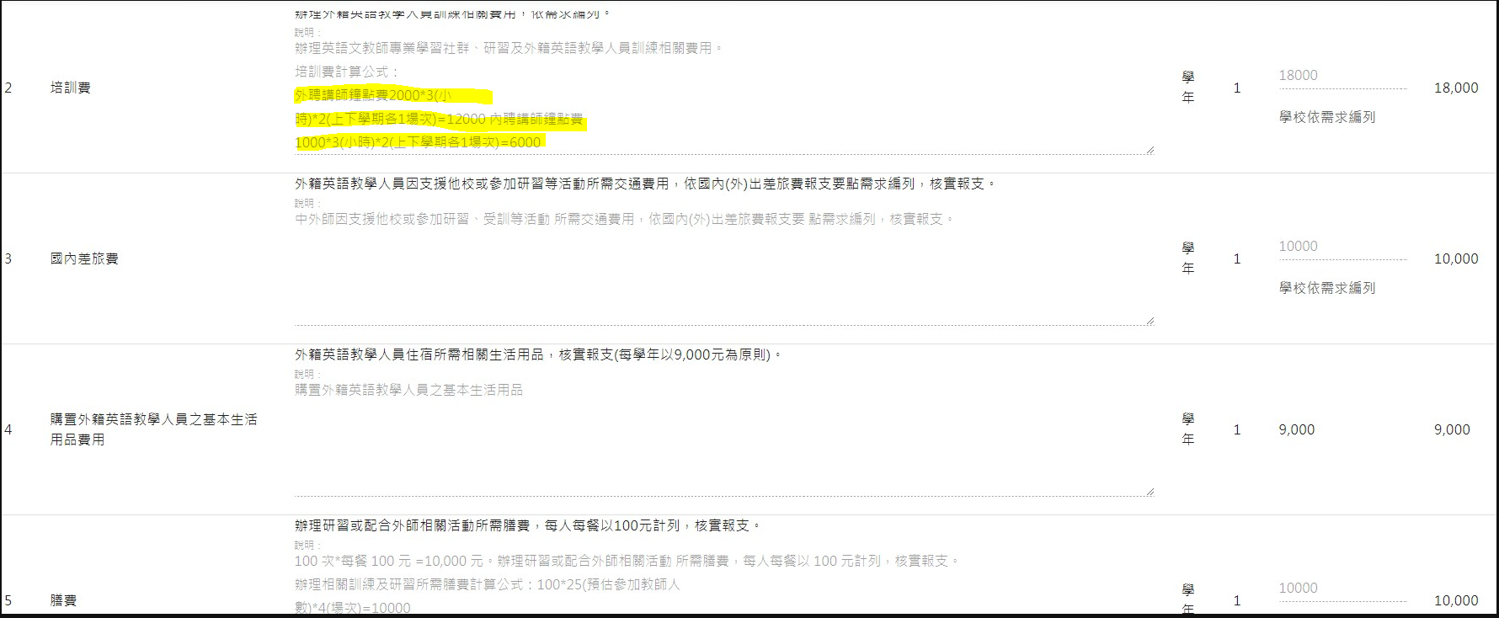

Slide 27
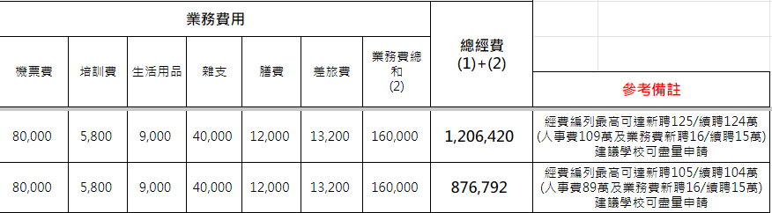

Slide 28
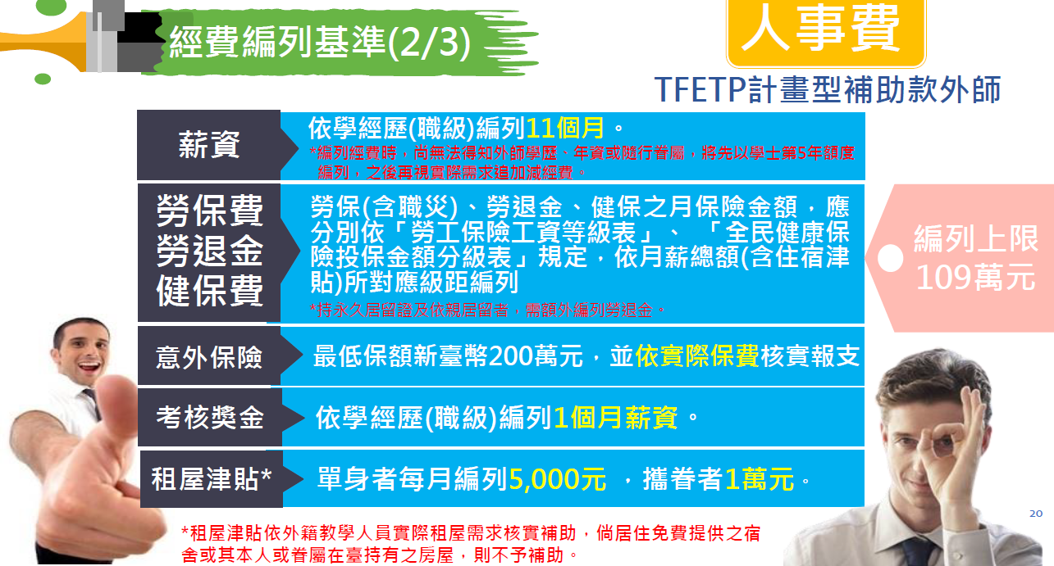

Slide 29
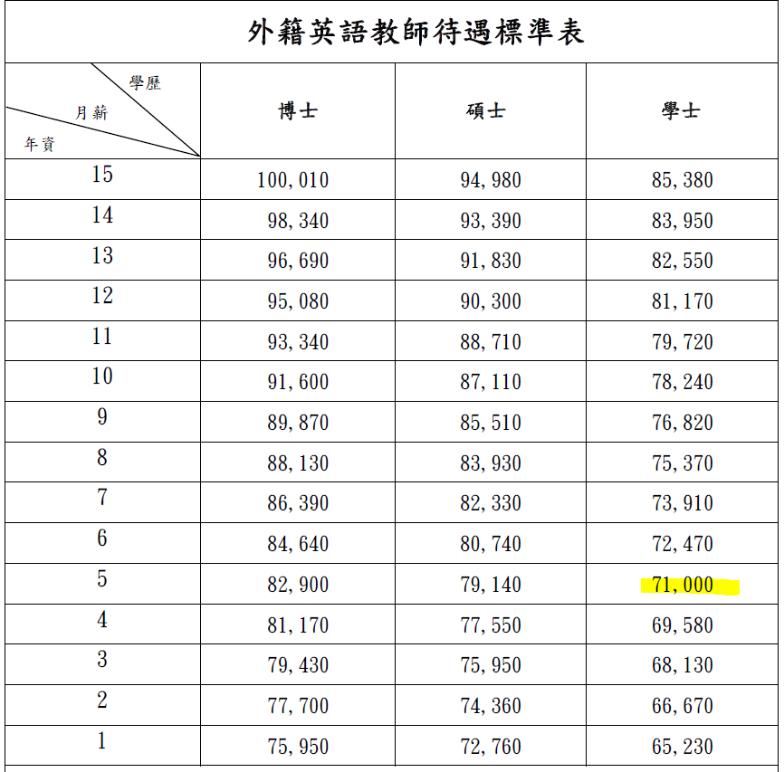

Slide 30
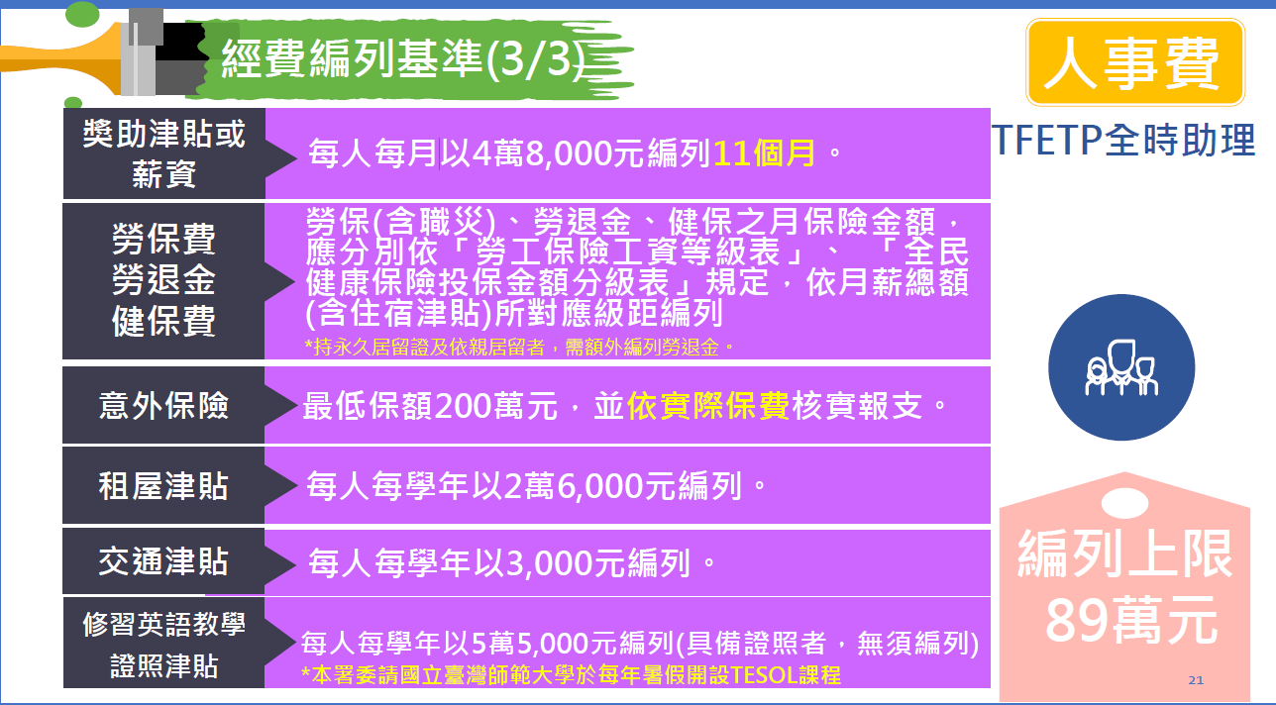

Slide 31
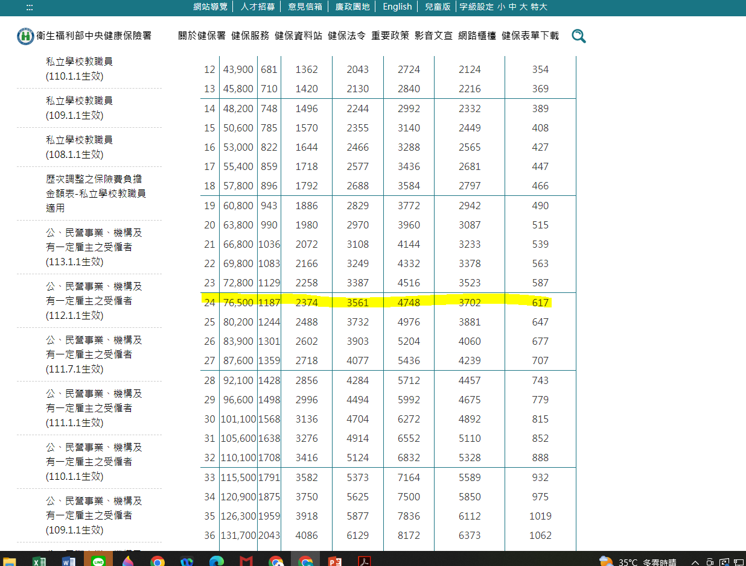
全時助理48000
外師71000+5000
https://www.nhi.gov.tw/Content_List.aspx?n=F1B7DE88C5857D1F
Notes:
提醒各校與外籍英語教學人員簽約 時，合約期間跨到每個月，以利每個 月都有健保。 因健保是全月投保，不能逐日投保， 為確保外籍英語教學人員每個月皆 享有健保，學校與外籍英語教學人員 簽訂之合約期間應涵蓋每個月。舉例 說明：合約簽訂期間為 8 月 15 日至 7 月 15 日，合約期間為 12 個月，則外 籍英語教學人員得每個月均享有健 保，其中 11 個月保費由國教署補助， 餘 1 個月費用由地方政府自籌支應。

Slide 32
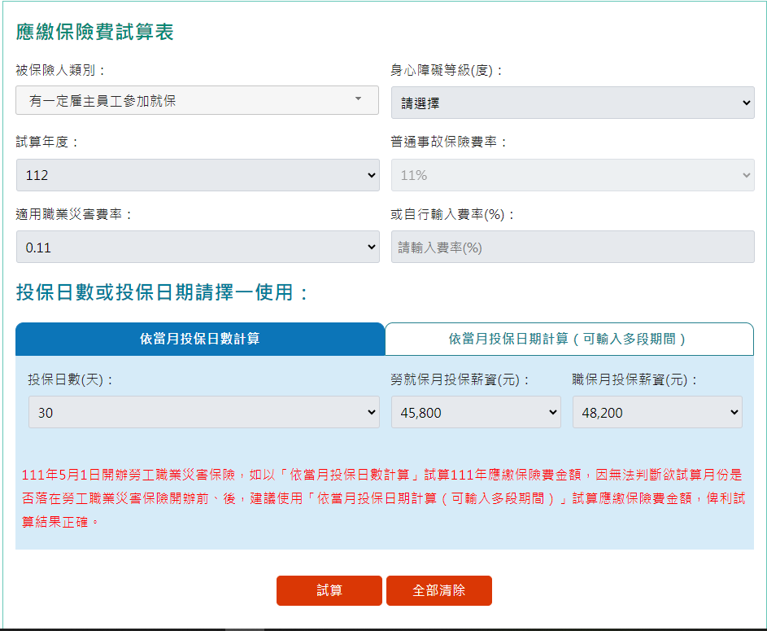
https://www.bli.gov.tw/0014162.html

Slide 33
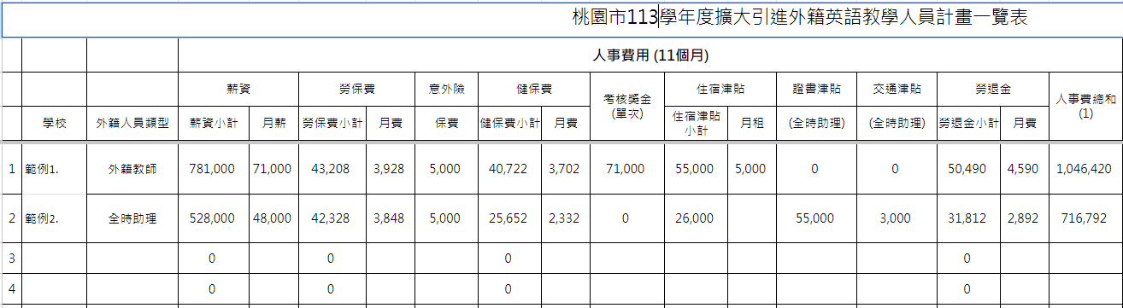

Slide 34
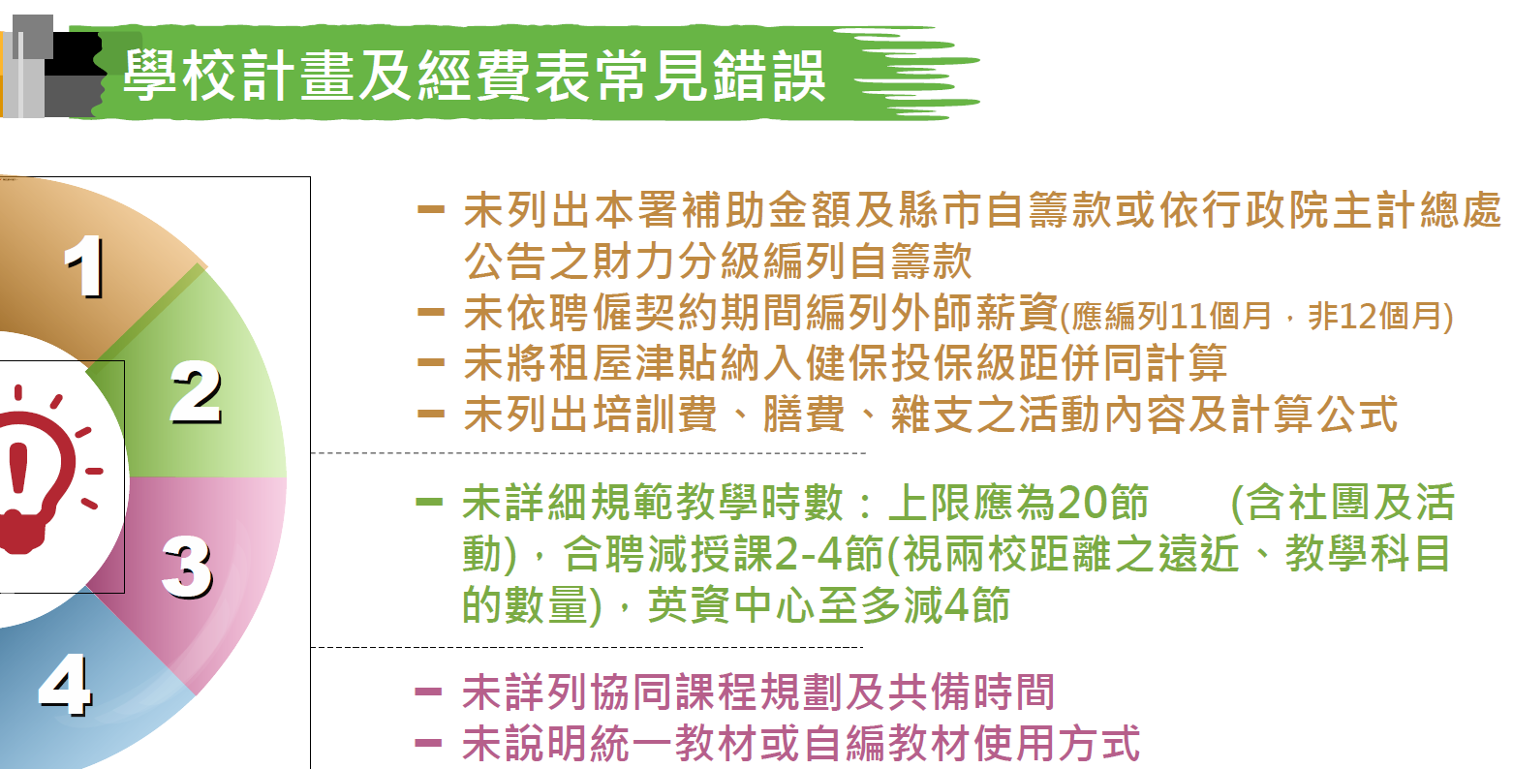

Slide 35
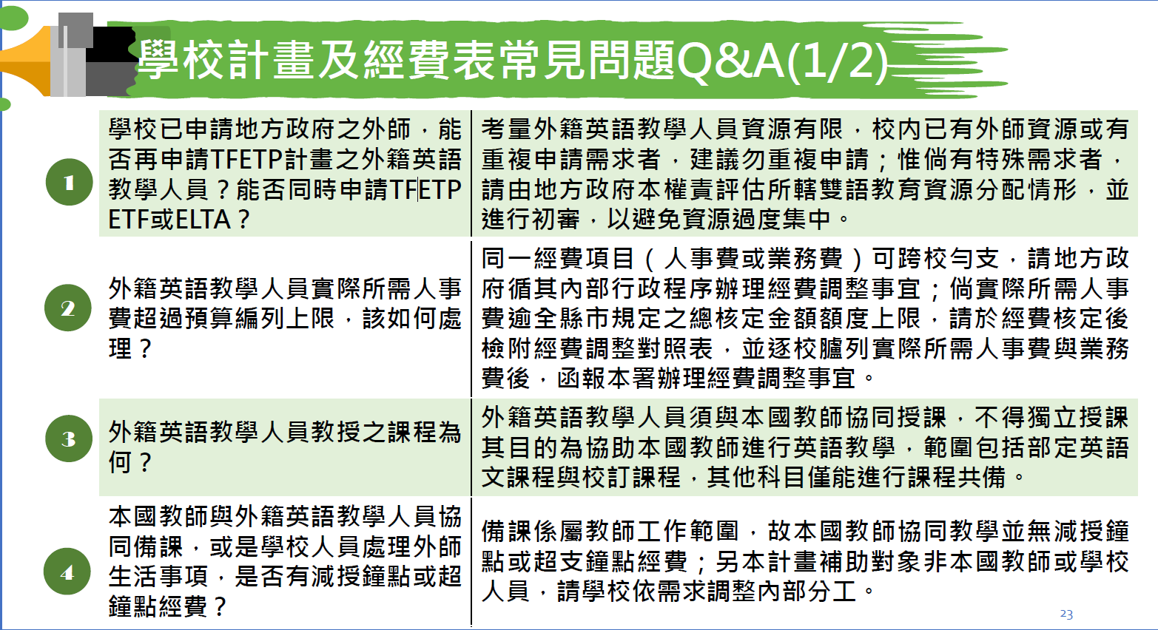

Slide 36
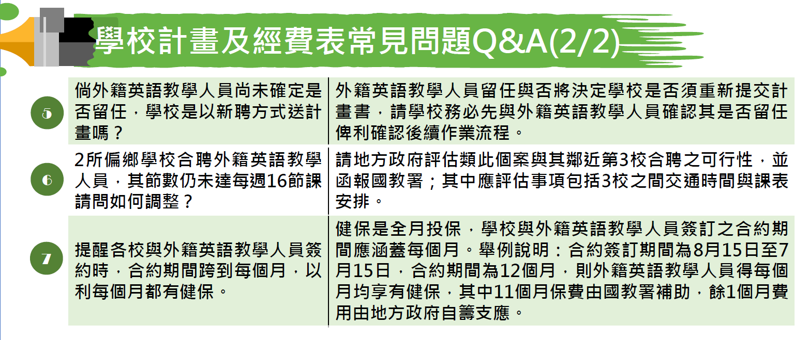

Slide 37


Slide 38
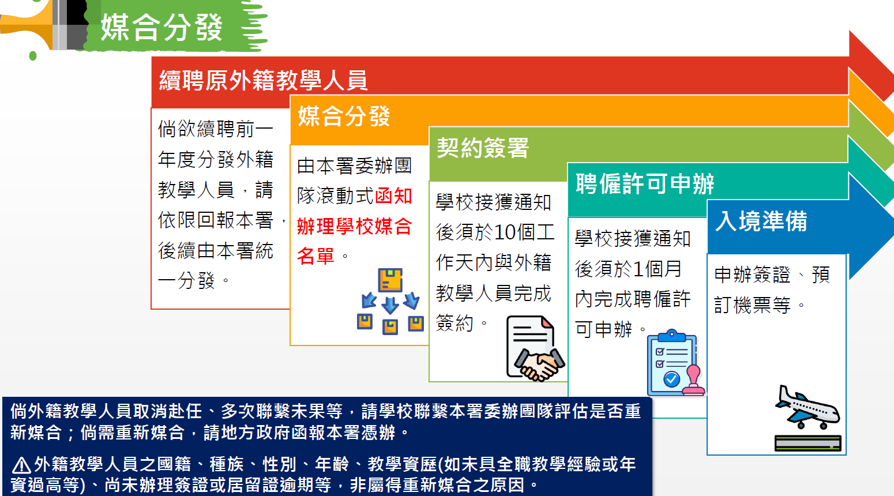
Notes:
額、112 年 3 月前完成計畫審查、 5 月前核定計畫，爰請學校於 112 4 序號 提問內容 回復說明 年 7 月前完成外籍英語教學人員 聘僱許可之展延作業。

Slide 39
113計畫提報附件
113 學年度提報附件
https://tfetp.epa.ntnu.edu.tw/en/tfetp/web/download_governments_schools
TFETP 計畫撰擬說明
TFETP計畫之學校申請書範本
TFETP 計畫之申請學校概況表
(1)填寫提報申請表單確認申請類別(續聘、新聘、計畫保留更換外師)
https://reurl.cc/L694aX
(2)點選TFETP平台提報連結(將放置於英資中心網站)
https://tfetp.epa.ntnu.edu.tw/proposal/school/2/apply/applyForm
提升中師英 語教學知能
113 學年度提報步驟
30

Slide 40
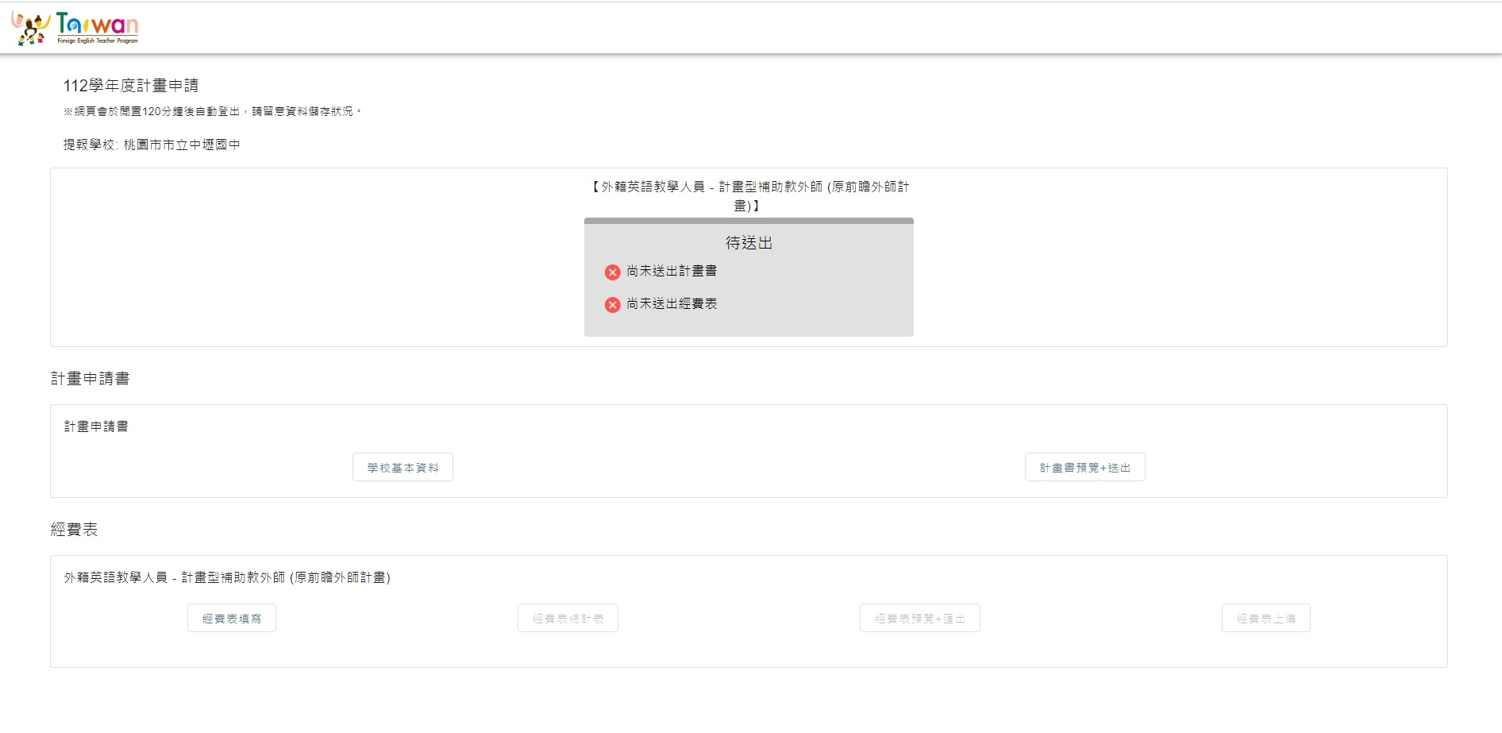

Slide 41
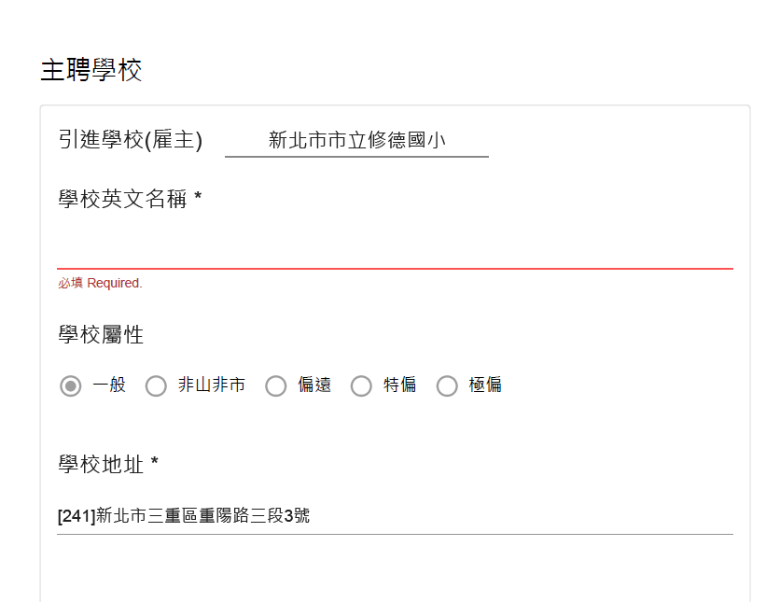
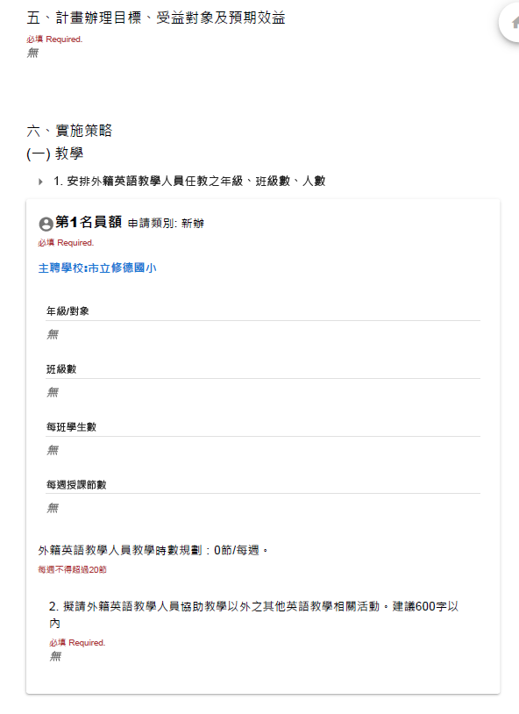

Slide 42
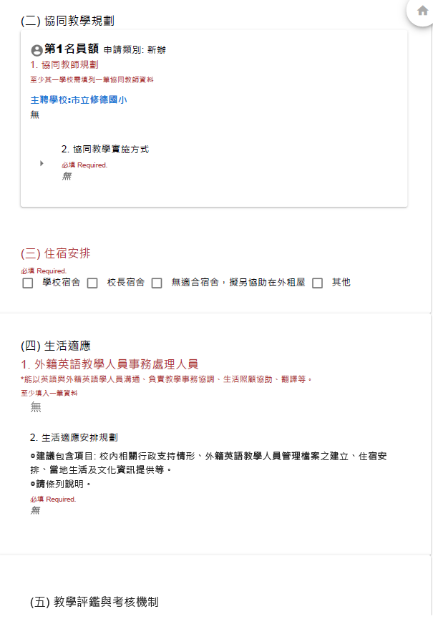
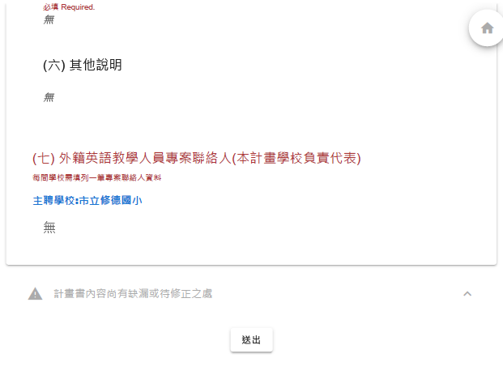

Slide 43
計畫申請小撇步
計畫可參考審查表各項指標內容逐項檢視。去年審查意見…
本案外師協同教學依規英語授課不得向下延伸至一、二年級。
本案不宜安排教師之英檢課，以安排外師教授學生英語課為主。
未見提供英語版行事曆、英語版桌機之說明。
請詳細說明校內英語教師專業社群如何規劃，與外師並備之模式? 次/週/月?
30

Slide 44
計畫申請小撇步
計畫可參考審查表各項指標內容逐項檢視。去年審查意見…
學校應依規定參加國教署舉辦之各項研習。
本案膳費僅編列餐費，每餐以100元計算
行政業務費應依照新聘16萬、續15萬元編列。
概算內容如培訓費、膳費、生活基本用品、雜支等過於簡易，請加以補充說明計算方式如:。
30

Slide 45
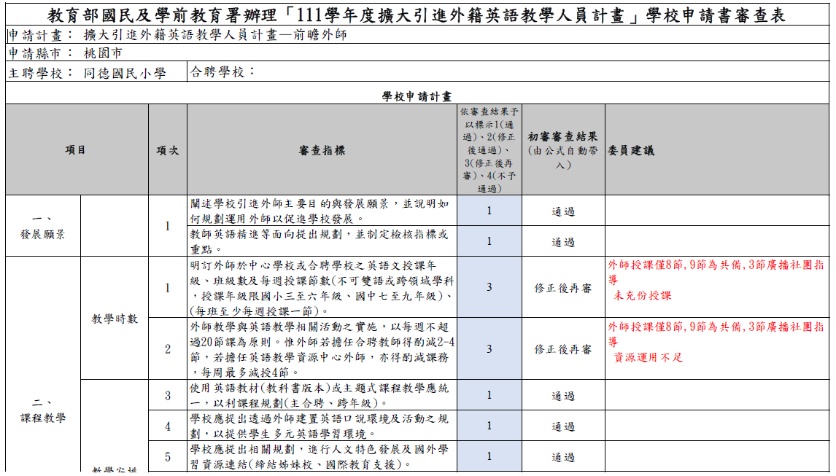

Slide 46
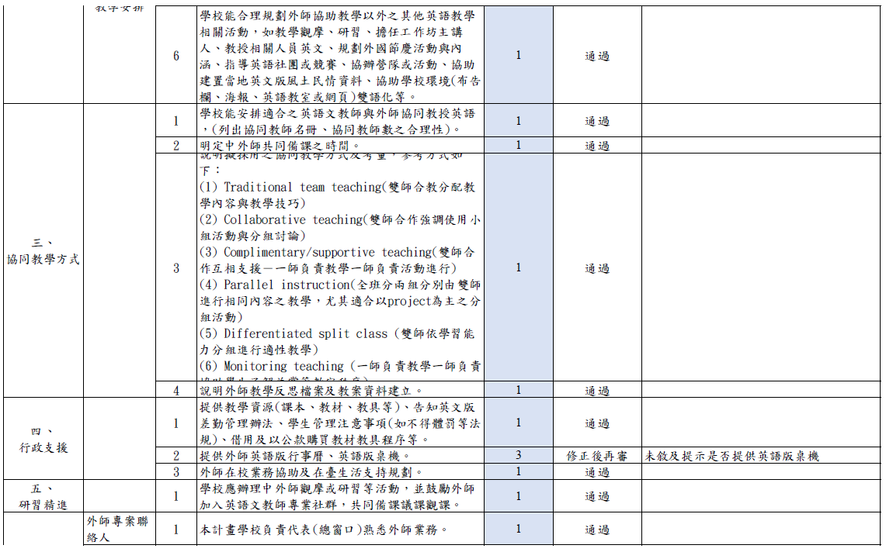

Slide 47
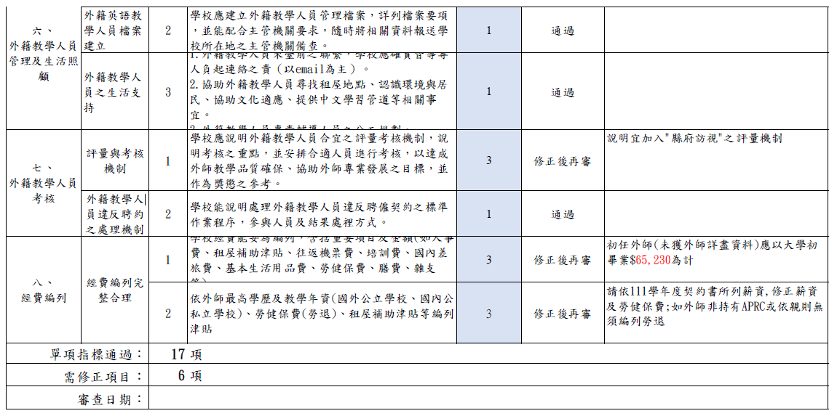

Slide 48










計畫繳交
— 繳交期限：113年01月10日（星期三）前。
1
2
3
— 核章正本(計畫及經費概算表)寄送至本府教育局國中教育科-楊惠雯課程督學
(封面註明：OO國中/國小_113前瞻外師申請)
— 計畫電子檔及經費核章掃描檔
寄至本市英語資源中心：wev@mail.wcjhs.tyc.edu.tw
(檔名OO國中/國小_113前瞻外師申請)
4

Slide 49


Slide 50





_{Q & A時間}
41

